Slide 1
З О Д И А К
З О Д И А К

Slide 2
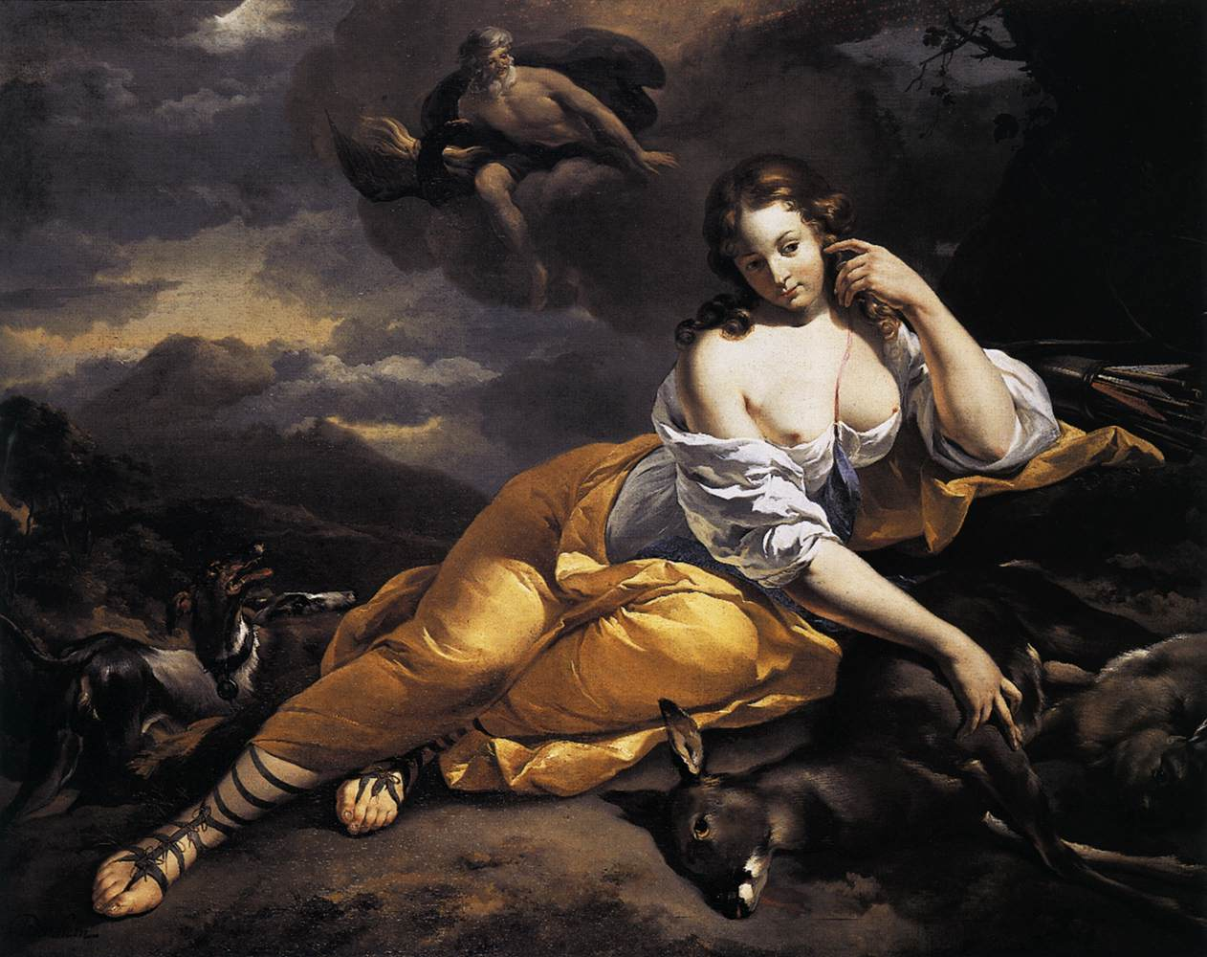

Slide 3
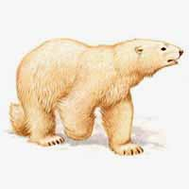
Большая Медведица
Малая Медведица

Slide 4
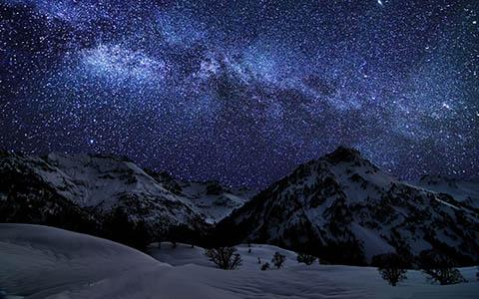

Slide 5
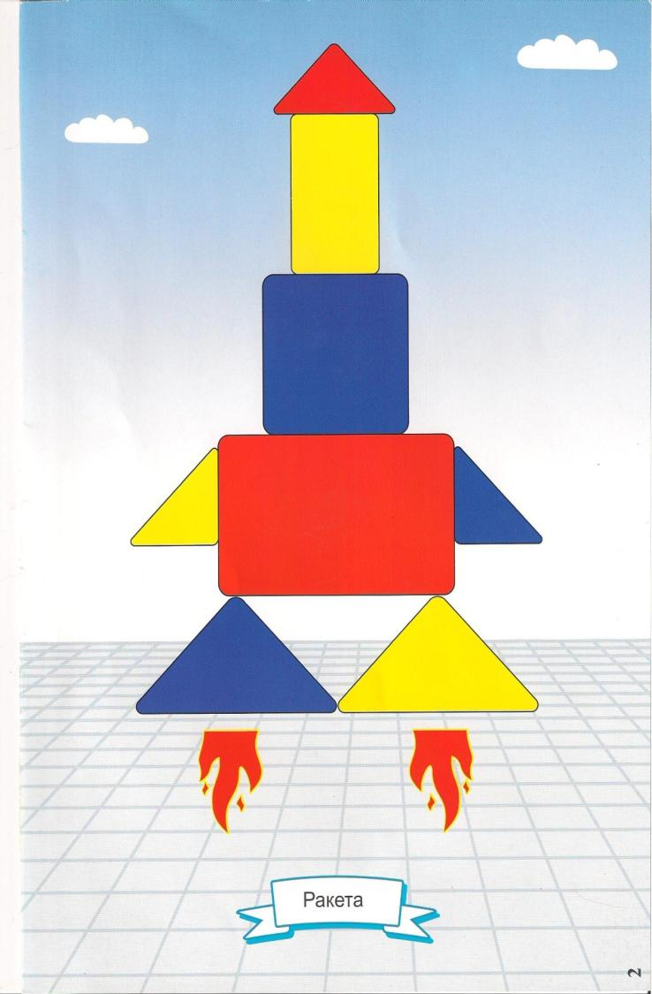
У ракеты есть водитель, Невесомости любитель. По-английски: «астронавт», А по-русски … (Космонавт)

Slide 7
